Slide 1


T.C.
ÖZEL ÖZ
BAHÇELİEVLER
SÜRÜCÜ KURSU
ARAÇ TEKNİĞİ DERSİ

Slide 2
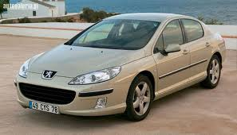
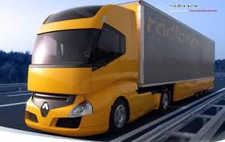
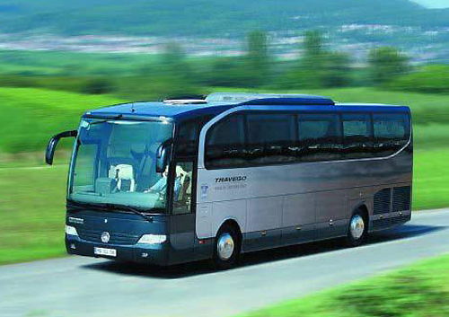
ARAÇ NEDİR
KARAYOLLARINDA KULLANILAN MOTORLU VEYA MOTORSUZ ÖZEL AMAÇLA ÜRETİLMİŞ MAKİNALARA
ARAÇ DENİR.

Slide 3
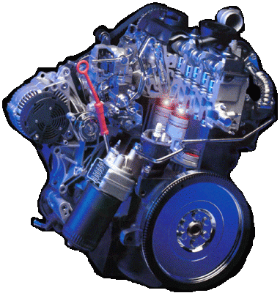
MOTOR
Yakıttan elde ettiği ısı enerjisini
mekanik enerjiye çeviren makinalara
motor denir.

Slide 4
MOTOR TİPLERİ

Slide 5
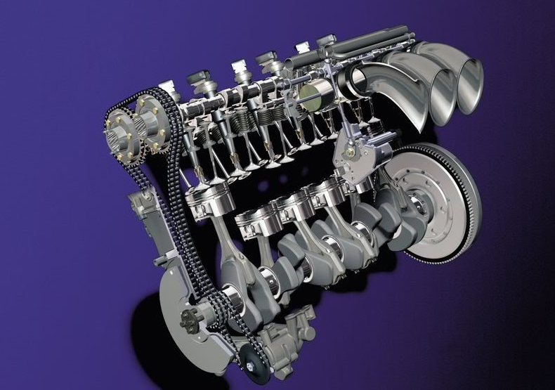
SIRALI (İ) TİPİ MOTOR

Slide 6
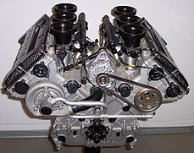
V TİPİ MOTOR

Slide 7
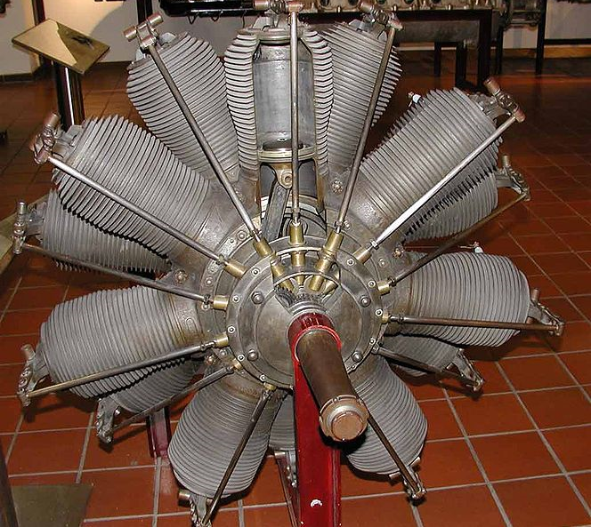
YILDIZ TİPİ MOTOR

Slide 8
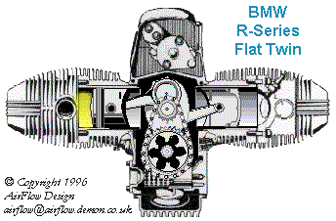
BOKSÖR MOTOR

Slide 9
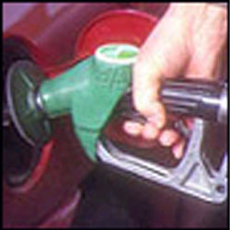
YAKITLARINA
GÖRE
BENZİNLİ
LPG Lİ
DİZEL
MOTORİN

Slide 10
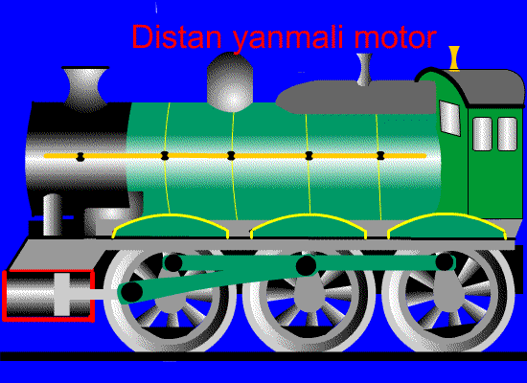
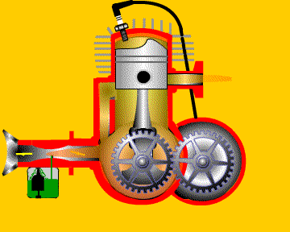
YANMA YERLERİNE(ŞEKİLLERİNE)
İÇTEN YANMALI
DIŞTAN YANMALI

Slide 11
SOĞUTMA SİSTEMLERİNE
GÖRE

Slide 12
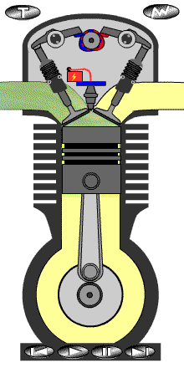
HAVA SOĞUTMALI MOTOR NASIL ÇALIŞIR?
Hava akımı oluşturan bir pervane (fan) ile soğutma gerçekleştirilir. Fan hareketini krank milinden alır ve özel olarak kanatçıklı (petek şeklinde) üretilen silindir kapaklarına hava akımını gönderir, böylece motorun soğumasına yardımcı olur. Hava soğutmalı motorlar çalışma ısısına çok çabuk ulaşır ve ilk çalışmada oluşan aşınmalar bu tip motorlarda daha azdır. Hava soğutmalı motorlar biraz daha maliyetlidir ve gürültülü çalışırlar.

Slide 13
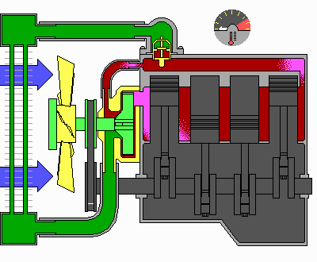
Su Soğutmalı Motorlar Nasıl Çalışır
Su soğutmalı motorlarda motor, blok, ve motor kapağı içinde su kanalları bulunur, soğutma suyu bu kanallar içinde dolaşarak motor sıcaklığını dengede tutar. Motor kanallarında sıcaklığı artan su pompa vasıtasıyla radyatöre gönderilir burada soğuduktan sonra tekrar motor bloğuna geri döner, bu döngü sürekli tekrarlanarak, motor sıcaklığı azaltılır.
SU SOĞUTMALI

Slide 14
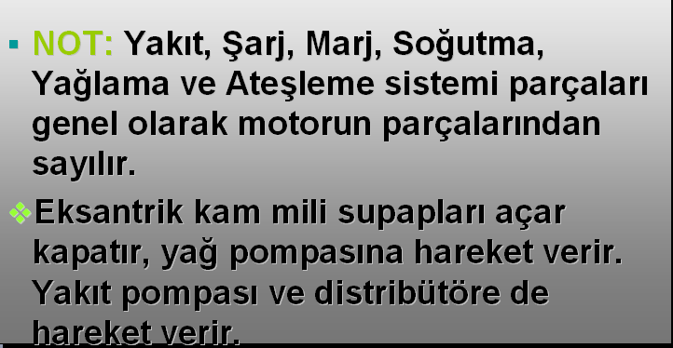

Slide 15

ZAMANLARINA
İKİ ZAMANLI
DÖRT ZAMANLI

Slide 16
ZAMANLARIN OLUŞUMU
EMME
SIKIŞTIRMA
ATEŞLEME
EKSOZ

Slide 17
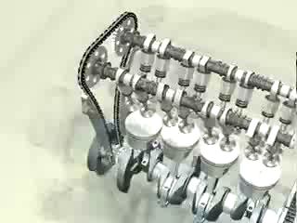
http://www.berunes.com/16v-lik-bir-motorun-calisma-sekli/

Slide 18
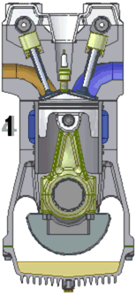
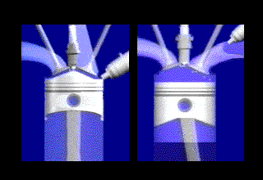
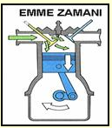
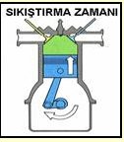
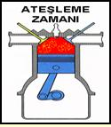
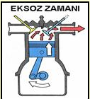
4 ZAMANIN OLUŞUMU

Slide 19
MOTORUN VE ARACIN SİSTEMLERİ ATEŞLEME SİSTEMİ YAKIT SİSTEMİ YAĞLAMA SİSTEMİ SOĞUTMA SİSTEMİ MARŞ SİSTEMİ ŞARJ SİSTEMİ AYDINLATMA VE İKAZ SİSTEMİ GÜÇ AKTARMA ORGANLARI LASTİKLER FRENLER ÖN DÜZEN SİSTEMİ SÜSPANSİYON SİSTEMİ

Slide 20
ATEŞLEME SİSTEMİ
6 VEYA12 VOLTLUK AKÜ DEN ALDIĞI ELEKTRİĞİ 15 BİN İLE 25 BİN VOLTA ÇIKARIP SIRASI GELEN BUJİYE ELEKTRİK AKIMINI GÖNDEREN BİR SİSTEMDİR..

Slide 21
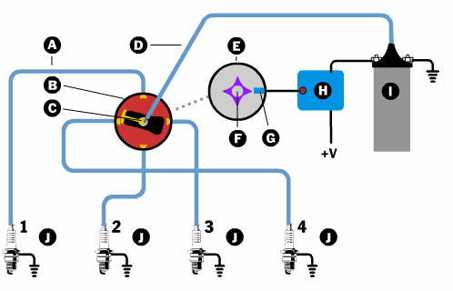
ATEŞLEME SİSTEMİ

Slide 22
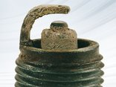
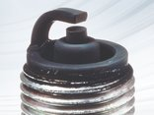
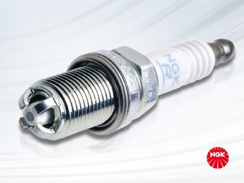

Slide 23
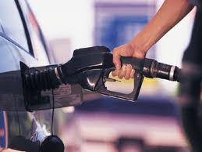
YAKIT SİSTEMİ

Slide 24
BENZİNLİ ARAÇTA YAKIT SİSTEMİNİN ÇALIŞMSI
YAKIT DEPOSU
YAKIT GÖSTERGESİ
BENZİN POMPASI
HAVA
FİLİTRESİ
BENZİN FİLİTRESİ
KARBÜRATÖR
EMME
MANİFOLDU

Slide 25
DİZEL ARAÇTA YAKIT SİSTEMİNİN ÇALIŞMSI
YAKIT DEPOSU
YAKIT GÖSTERGESİ
BESLEME POMPASI
ENJEKSİYON (YÜKSEK BASINÇ) POMPASI
MAZOT FİLİTRESİ
ENJEKTÖR

Slide 26
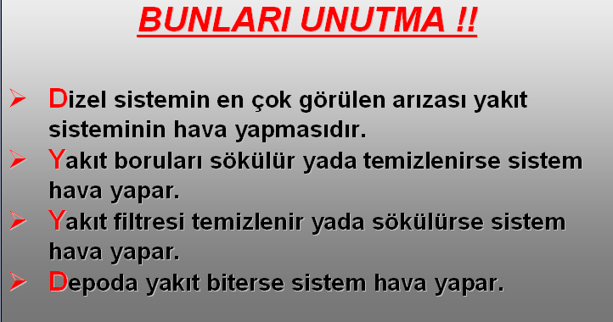

Slide 27
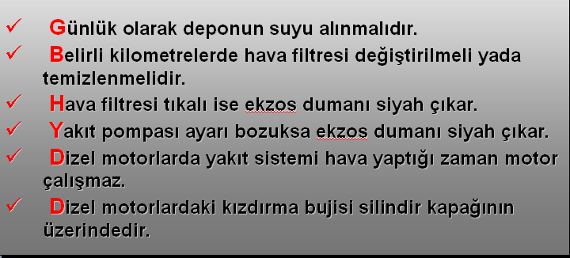

Slide 28
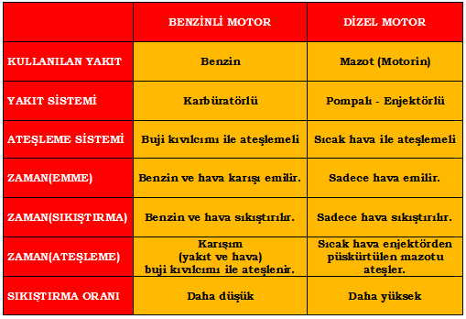
BENZİNLİ MOTOR İLE DİZEL MOTOR ARASINDAKİ FARKLAR

Slide 29
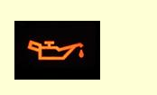
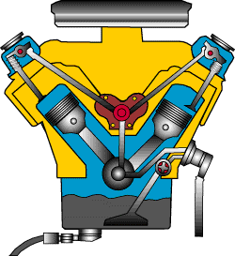
YAĞLAMA SİSTEMİ
MOTORUMUZDAKİ HAREKETLİ PARÇALARININ
HAREKETLERİNİ KOLAYLAŞTIRMAK
TEMİZLİĞİNİ SAĞLAMAK
SOĞUTULMASINA YARDIMCI OLMAK
AŞINMALARINI ÖNLEMEKİÇİN
KARTERDEKİ YAĞI YAĞ POMPASI İLE
HAREKETLİ PARÇALARA BASINÇLI OLARAK
GÖNDEREN BİR SİSTEMDİR…

Slide 30


Slide 31
BAŞLICA PARÇALARI:
KARTER
YAĞ POMPASI
YAĞ FİLİTRESİ
YAĞ ÇUBUĞU
YAĞ BASINÇ GÖSTERGESİ
YAĞ MÜŞÜRÜ

Slide 32
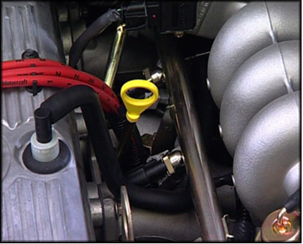
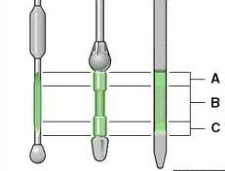
YAĞ ÇUBUĞU SİLİNDİR BLOĞU ÜZERİNDE OLUP KARTERE KADAR UZANIR.YAĞ SEVİYESİ ÇUBUK ÜZERİNDE MAX VE MİN İŞARETİ ARASINDA OLMALIDIR.SEVİYE KONTROLLERİ YAPILIRKEN ARAÇ DÜZ BİR ZEMİNDE BULUNMALIDIR.
MAX
MİN

Slide 33
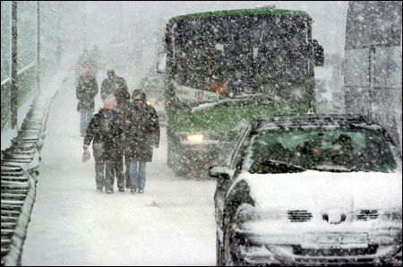

EMMİOĞLU SÜRÜCÜ KURSU
SOĞUTMA SİSTEMİ

Slide 34
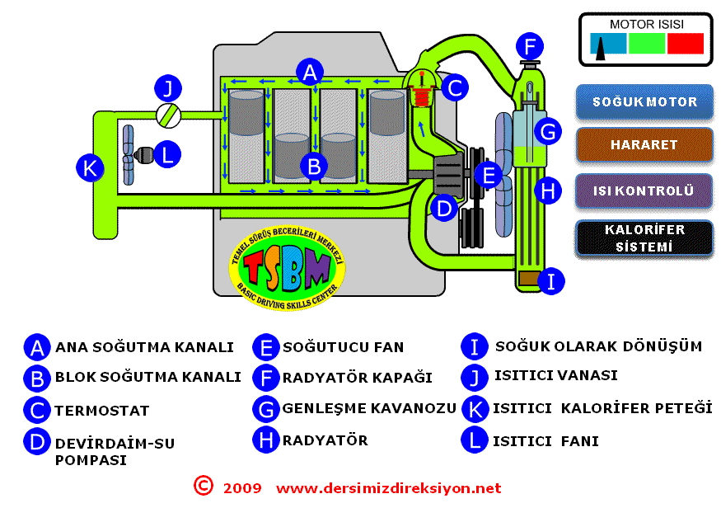
SU SOĞUTMA SİSTEMİNİN ÇALIŞMASI

Slide 35
MARŞ SİSTEMİ REVİ:
MOTORUMUZUN ÇALIŞABİLMESİ İÇİN İLK HAREKETİ VERMEKTİR…

Slide 36
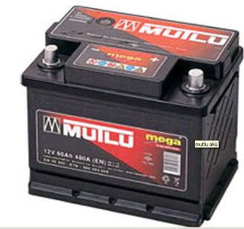

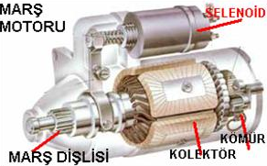
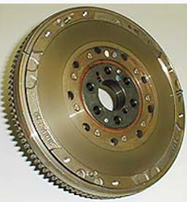
AKÜ
KONTAK ANAHTARI
VOLAN

Slide 37
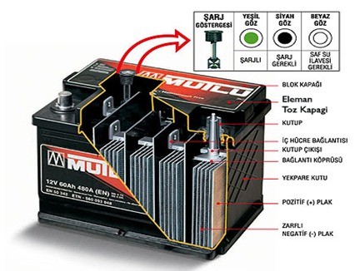
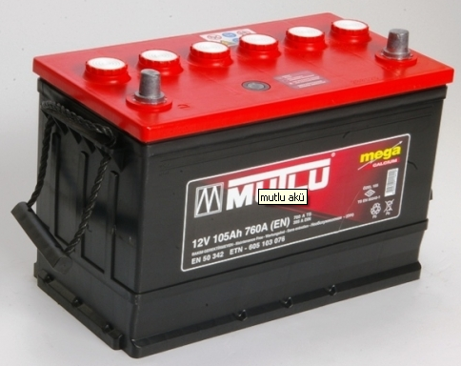
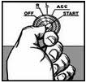
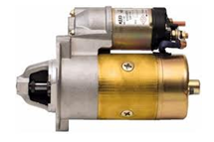
AKÜMÜLATÖR :
Marş motoru için gerekli ilk enerjiyi temin parçadır.
KONTAK ANAHTARI :
Marş konumunu açar ve marşa basma süresi
10-15 saniye olmalıdır.
MARŞ MOTORU :
Elektrik enerjisini mekanik enerjiye çeviren
motor elemanıdır.

Slide 38
ŞARJ SİSTEMİ

Slide 39
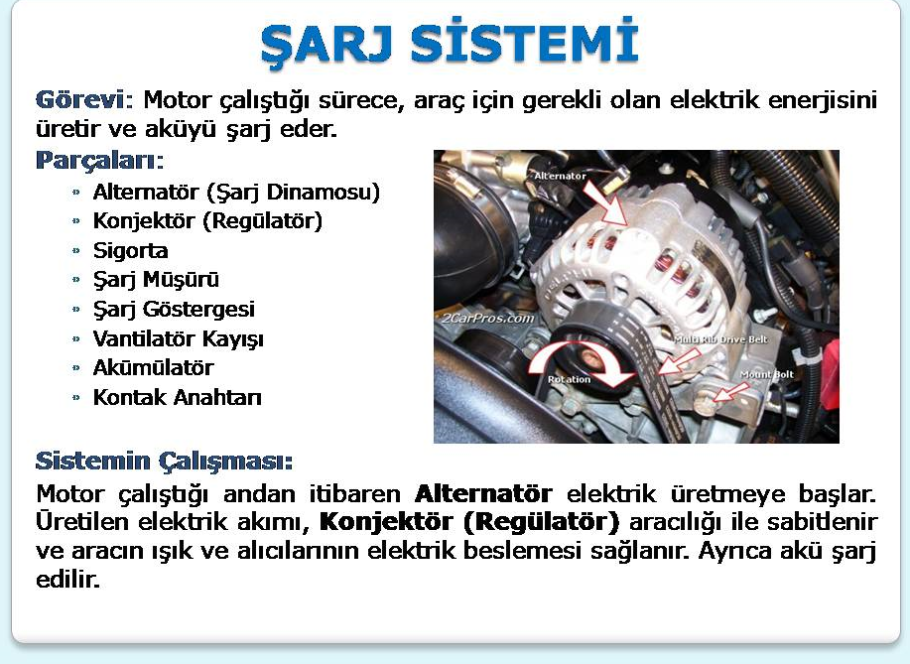

Slide 40
ŞARJ GÖSTERGESİ
ŞARJ SİSTEMİNİN DURUMUNU GÖSTERİR

Slide 41
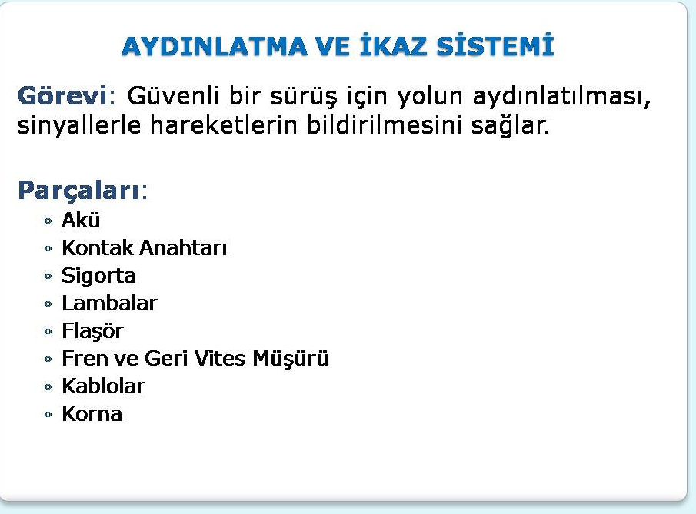

Slide 42
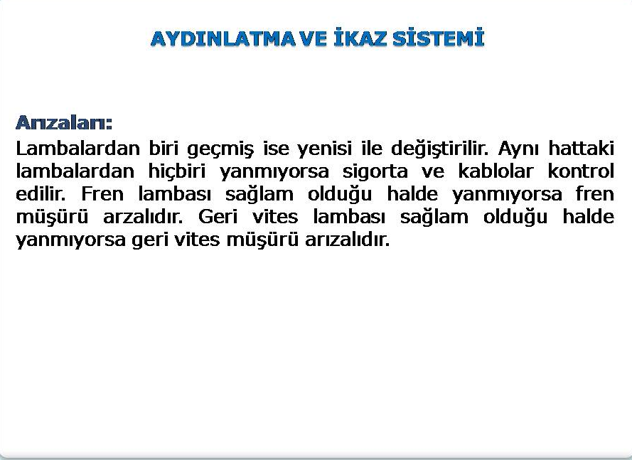
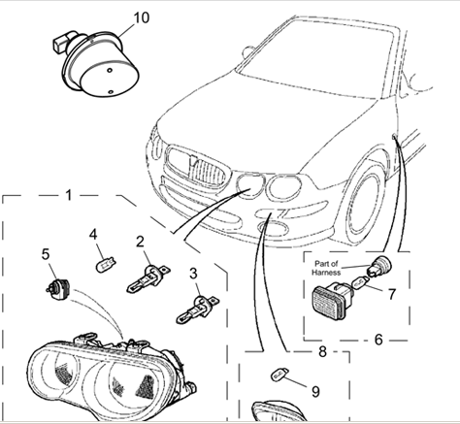

Slide 43
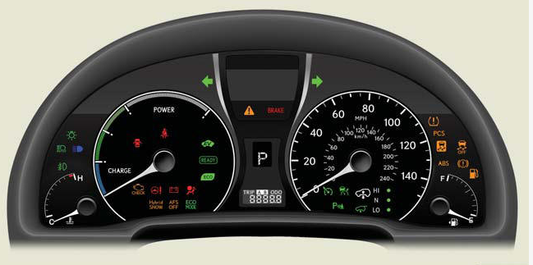
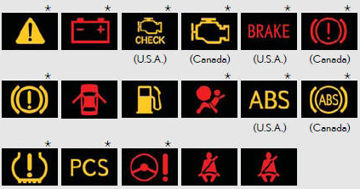
GÖSTERGELER SİSTEMİ….

Slide 44
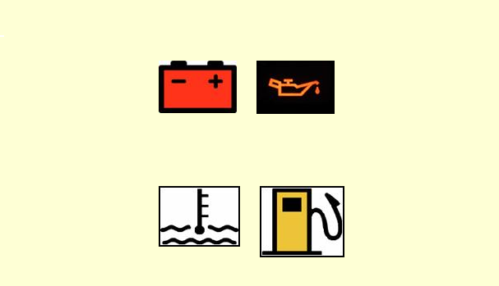
ŞARJ GÖSTERGESİ
YAĞ GÖSTERGESİ
HARARET GÖSTERGESİ
YAKIT GÖSTERGESİ

Slide 45

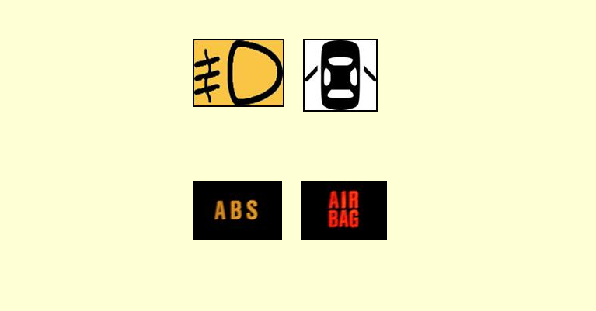

Slide 46

SİNYAL
GÖSTERGESİ
DÖRTLÜ
SİNYAL
PARK VEKISA
FARLAR
UZUN FARLAR

Slide 47

GÜÇ AKTARMA ORGANLARI

Slide 48

LASTİKLER

Slide 49


Slide 50
LASTİKLERİN BAKIM VE BASİT ARIZALARI
**Lastik hava değeri tavsiye edilen değerden az ise ; lastikler kenar kısımlarından aşınma gösterir ,aracın enerji kaybı artar ve araçta yakıt sarfiyatı oluşur.
**Lastik hava değeri tavsiye edilen değerden fazla ise ; lastikler orta kısmından aşınır ve direksiyonda titreşimler oluşur.
**Lastiklerde balanssızlık (dengesizlik) var ise ; **Lastikler titreşim yapar, direksiyonda belirli kilometrelerde titreşim oluşur, direksiyon hakimiyeti zorlaşır, bağlantı somun ve civataları gevşer, ön takım ayarları çabuk bozulur, lastikler dengesiz aşınır.

Slide 51
**Isıdan dolayı şişen lastiklerin hava değeri indirilmemeli, olduğu basınçta bırakılmalıdır. **Lastik hava değerleri her araca binerken kontrol edilmelidir.
**Kontrol esnasında lastiklerin soğuk olmasına dikkat edilmelidir.
**Araç üzerinde bulunan lastiklerin hepsi eşit değerde olmalıdır.
** Kar zincirleri çekici lastiklere takılmalıdır.
**Tekerlekler üzerinde bulunan bijonlar sıkma işlemi yapılmadan önce mutlaka kuru bir bezle silinmelidir.

Slide 52

FRENLER

Slide 53

FREN SİSTEMİ
Fren Sistemi: Hareket halindeki aracı önce yavaşlatıp sonra durduran sistemdir.
Frene basıldığı zaman 4 tekerlek birden durur.
Çalışma Prensibi: Fren pedalına basıldığında hidrolik rekorlarda ilerleyerek balataları dışa açarak kampanayı sıkıştırır ve frenleme gerçekleşir.

Slide 54
Parçaları Görevleri
Parçaların isimleri:
Fren balatası
Kampana
Westing haus
Rekorlar
El freni
Rekorlar
Kampana

Slide 55
FREN SİSTEMİ
Fren Sistemi Arızaları:
El freni çekik unutulursa balatalar ısınır, yanar ve bir müddet sonra frenler tutmaz, araç rahat harekete geçemez.
Sistem hava yaparsa fren tutmaz (fren pedalı yumuşar).
Fren ayarları yanlış yapıldıysa araç çekme yapar, sıkıysa balatalar aşınır, fazla yakıt sarf eder.
Soğuk havalarda el freni çekilirse balatalar donarak yapışır.

Slide 56
FREN SİSTEMİ
*Önemli Dipnotlar*
Hidrolik yağın bakımı günlük yapılmalıdır.
Westing haus’lu araçlarda motor stop edilirse fren tutmaz.
Havalı tip frenlerde kompresör dolmuyorsa hava rekorlarında kaçak vardır.
Vakum hortumu çıktığında fren pedalı sertleşir.
Frenin patlaması, rekorlardan hidroliğin akması anlamına gelir.
Diskli fren sisteminin avantajı balata ve disk yüzeyinin daha kolay soğumasını sağlamasıdır.

Slide 57
ÖN DÜZEN VE
DİREKSİYON SİSTEMİ
Parçaların isimleri:
Rot ve rot başları
Direksiyon kutusu
Direksiyon mili
Direksiyon simidi
*Önemli Dipnotlar*
Direksiyon sistemindeki arızalar genellikle direksiyon kutusundaki arızalardan meydana gelir.
Direksiyon kutusuna dişli yağı konulur.
Direksiyonda boşluk varsa rot başlarına bakılır.
Ön düzen ayarları bozuk ise lastikler içten ve dıştan aşınır.

Slide 58


direksiyon kutusu
rotlar

Slide 59


SÜSPANSİYON SİSTEMİ
*Önemli Dipnotlar*
Yayların salınımını kontrol altına alan parça amortisördür.
Amortisör patlamışsa engebeli yolda şasiden ses gelir.

Slide 60

SÜSPANSİYON SİSTEMİ
Süspansiyon Sistemi: Araç hareket halinde iken yerden gelebilecek sarsıntı ve darbeleri üzerine alarak şasiye iletilmesini engelleyen sistemdir.
Parçaların isimleri:
Yaylar (helezon yaylar)
Amortisör
Makaslar

Slide 61


SÜSPANSİYON SİSTEMİ
Akademik Grup

Slide 62
ŞASE NEDİR
Şase arabanın iskelet sistemidir. Şase arabanın tüm parçalarının monte edildiği en büyük bölümüdür. Şase bir arabanın güvenliğinin baş unsurudur. Şase, araba şirketlerinin milyonlarca dolar para döktüğü en önemli güvenlik bölümüdür. Kaza anında çarpma şiddetini göğüsleyen, gerekli kırılma noktalarından kırılarak, kaza şiddetini en aza indiren bölümdür.

Slide 63


Slide 64
Karoser nedir?
Motorlu kara vasıtalarının, yolcu ve yükleri taşıyan kısmı. Ön çamurluk, motor kapağı ve ön ızgara, karoserden değildir. Karoser, otomobilin satışında rol oynayan en önemli faktördür

Slide 65


Slide 66
ARACA BİNMEDEN ÖNCE NE YAPILIR.?
LASTİKLERİN GÖZ KONTROLÜ,FREN LAMBALARINI,STOP LAMBALARI,SİNYALLER,BENZİN DEPO KAPAĞINA,VE YAĞ AKINTISINA BAKILMALIDIR.ARACIN ALTINDA HERHANGİ BİRŞLEY OLUP,KEDİ VE KÖPEĞİN OLMADIĞININ KONTROLÜ YAPILIR

Slide 67
ARACA DOĞRU OTURMA POZİSYONU NASIL OLMALIDIR.?

Slide 68
Koltuğa oturduğunuzda koltuğa sırt ayarı yaklaşık 90 derecelik bir açıda olmalıdır.omuzlarınızın koltuk sırtıyla sıkı bağlantısı olmalı,sol ayaktan kuvvet alarak vücudun koltuk sırtlığına tamamen yapışması gerekir. bu pozisyon alındıktan sonra ellerin direksiyon simidininin üst bölümünü kolaylıkla kavrayabileceği kadar koltuk ileri alınmalıdır. aksi taktirde direksiyondan uzak kalınır. bu pozisyon vücudun rahat hareket etmesine ve reaksiyon süresinin daha uzun sürmesine sebep olur, sert manevralarda da öne savrulmayı önler.

Slide 69


Ancak her şey oturma pozisyonuyla bitmiyor. Direksiyon simidinin tutulmasıyla ilgili sorunu da çözmemiz gerekiyor. Sol el direksiyonda, sağ else vitesle arkadaşlık ediyorsa ya da 10:15 veya 10:10 pozisyonunu doğru zannediyorsanız yanılıyorsunuz. Direksiyon simidi mutlaka 9:15 pozisyonunda tutulmalıdır. Bu durumda her iki yöne de maksimum hareket kabiliyeti elde edilir

Slide 70
ARACA BİNİLDİĞİNDE YAPILMASI GEREKEN HUSUSLAR
Araca binen sürücü, motoru çalıştırmadan önce, şu hususları yerine getirmelidir :
Sürücü Koltuğu : Sürücü, koltuğunu aracı rahatça kullanabilecek şekilde kendine uygun biçimde ayarlamalıdır.
İç ve Dış Aynaların Durumu : Aracın iç ve dış aynalarını, trafiği rahat bir biçimde görecek şekilde ayarlamalıdır.
Emniyet Kemerinin Kontrolü : Emniyet kemeri sürücüye en uygun biçimde ayarlanarak takılmalı ve yanında bulunan yolcuya da taktırmalıdır.
Sürücü Mahalli Kontrolü : Sürücü kullanacağı aydınlatma sisteminin anahtarını, alıcıları (çakmak, radyo, teyp) vitesin konumunu, el freninin yerini kontrol etmelidir

Slide 71
Aynalar ve görüş açıları;
Taşıtlarımızda önümüzü görmek kadar arkamızı görmek de önemlidir. Önümüze çıkacak tehlikeler kadar arkamızdan gelecek tehlikelere de hazır olabilmek açısından aynalarımıza gereken ilgiyi göstermeliyiz.
Peki bu ilgiyi gösterirken nelere dikkat etmeliyiz.
Aynalara bakış yönümüz, açımız, süratimiz yoldaki şeritteki konumumuz göstereceğimiz dikkatin ana unsurlarıdır. Aynalar, arkadan gelen araçların hızına göre kendi hızımızı, geçiş rotamızı, duruş sırasındaki güvenliğimizi kontrol etmemiz için hayati önem taşırlar.
Tüm aynalarda bakış açımızla odaklama ve görüş açısı aynı olmadığından dolayı görüşte farklılık ortaya çıkar. Bu farklılık halk dilinde kör nokta olarak adlandırılmaktadır.

Slide 72


Kör nokta nedir ?
Aynaların en uç noktasında olan gösterme açısının azaldığı ve son bulduğu noktadır. Şerit değiştirmelerde aynaya baktığınızda arkanızı boş gibi görebilirsiniz ancak hemen yanınızda bir araç olabilir. Bu aracı görememenizin sebebi aracın kör noktanızda olmasıdır. Peki bunu nasıl önleyebiliriz ?
Otomobilde bunun tek şansı direksiyona doğru biraz daha eğilerek aynaya bakış açısını genişletmektir.
Ayna ve kör nokta kontrolü yaparken gözümüzü asla yoldan ayırmamalıyız. Bu sebeple aynaları karenajda olan sürücüler aynaları gidonda olanlara nazaran gözlerini yoldan ayırmadan kafayı kaldırmadan daha rahat ayna kontrolü yapabilirler.
Unutmayalım. Doğru pozisyonda ayarlanmamış ayna hiçbir işe yaramaz.

Slide 73
ARACIN ÇALIŞTIRILMASI

Slide 74

Aracın şoför koltuğuna oturun ve emniyet kemerinizi takın. Koltuğu rahat edeceğiniz şekilde ayarlayın. Rahat bir sürüş için koltuğu, direksiyonun üst kısmını tutarken arkanıza yaslanabileceğiniz şekilde ayarlayabilirsiniz.

Slide 75
Aynaları kendinize göre ayarlayın. Sağ ve sol aynalarda ise aracın arkasını hafiften görebilecek şekilde ayarlamanızı öneririz. Dikiz aynasını ayarlarken ise arka camı ortalayabilirsiniz. Vitesin boşta olduğuna emin olun. Vites kolunu sağa sola hareket ettirin. Sağa ve sola rahat hareket ediyorsa vites boştadır

Slide 76
Kontak anahtarını direksiyonun sağında bulunan anahtar girişine takın ve ileri doğru çevirin. İlk çevirişinizde bazı elektronik aksamı ve aydınlatmaları devreye sokarsınız, çevirmeye devam ederek ikinci kademeye getirdiğinizde ise göstergeler çalışacaktır. Göstergelerin birçoğu birkaç saniye içinde söner. Bu göstergelerin sönmesinin ardından kontak anahtarını ileri doğru tekrar çevirin (marş motırunun sesini duyacaksınız) ve araba çalışıncaya kadar elinizi bırakmayın. Yaklaşık 1 saniye içerisinde araba çalışır. Eğer aracın çalışması 1-2 saniyeden uzun sürüyorsa bir arıza olabilir.

Slide 77
Ayağınızın altında üç adet pedal vardır. Bunlar soldan sağa doğru debriyaj, fren ve gaz pedallarıdır. Sol ayağınızı debriyaj pedalına, sağ ayağınızı ise fren ve gaz pedallarına basmak için kullanacaksınız. Bu aşamada sol ayağınızı sonuna kadar debriyaja, sağ ayağınızı da frene basın. Aslında pedallara aracı çalıştırmadan önce basmanız sizin için bir tedbir niteliğinde olacaktır

Slide 78
İki koltuğun arasında bulunan el freni kolunu aşağıya indirin. Bunu yaparken üzerindeki düğmeye basarak önce çok az yukarı çekmeniz ve ardından tamamen aşağı indirmeniz gerekecektir. Bunu yaptığınızda göstergeler arasındaki “el freni ışığı” sönecektir. Aracı birinci vitese alın. Sol ayağınızı yavaşça debriyajdan çekerken sağ ayağınızı frenden kaldırın ve hafifçe gaz pedalına basın. Araba hareket edecektir. Bu son adım ayrıntılı şekilde anlatılmalı ve uygulanmalıdır.

Slide 79

VİTES KUTUSU
Araba’mın hızını ayarlamaya yarayan dişlile­rin bulunduğu kutudur. “Şanzıman” da denir.

Slide 80
VİTES KULLANIM HIZLARI
1. vites kalkış vitesidir,istediğiniz her vitesle durabilir ancak kalkarken vitesinizi muhakkak 1'e almanız gerekir.Her vitesin kendine göre bir hız limit vardır.
Örn:
vites 0-20 km arası
vites 20-40 km arası
vites 40-60 km arası
vites 60-80 km arası
vites 80 km ve üzeri
Viteslerden sonra ise ışıklı sistemlere geçelim sinyal far vs;

Slide 81
GÖSTERGELER…!!
1-SÖNMÜŞ İSE:ARIZALI HERHANGİ BİR SİSTEMİMİZ YOK DEMEKTİR
2-KIRMISI İSE:O SİSTEM ARIZALI DEMEKTİR.SERVİSE GİDİLMELİ ARAÇ O HALDE SÜRÜLMEMELİDİR.
3-SARI İSE:UYARI IŞIĞIDIR.ACİL DEĞİLSE EN KISA ZAMANDA SERVİSE GİDİLMESİ GEREKTİĞİNİ BİLDİRİR.

Slide 82


Slide 83
AYDINLATMA SİSTEMİNİN GÖREVİ
ARACIN EMNİYETLİ SEYRİNİ SAĞLAMAK İÇİN KULLANILAN IŞIKLANDIRMALARDIR

Slide 84

—
Kısa farların yandığını bildiren göstergedir.
Araçta kısa farlar 25 metreyi aydınlatır.
Kısa farlar yakıldığında gösterge panelinde yeşil renk lamba yanar.

Slide 85

Uzun farların yandığını bildiren göstergedir.
Araçta uzun farlar 100 metreyi aydınlatır.
Uzun farlar yakıldığında gösterge panelinde mavi renk lamba yanar

Slide 86
** FARLARDA YAPILAN AYARLARA :
FAR AYARI DENİR
** KISA FARLAR 25M UZUN FARLAR 100MT GÖSTERİR.
**KISA FARLAR YEŞİL UZUN FARLAR MAVİ RENKLE GÖSTERİR
**SİNYAL LAMBASI SIK YANIP SÖNÜYORSA
LAMBALARIN BİRİ YANMIYORDUR..
**SİGORTA ATTIĞI ZAMAN MUTLAKA AYNI AMPER SİGORTA İLE
DEĞİŞMELİDİR….!!!!!!!

Slide 87

FREN LAMBASI
Aracın arkasındaki kırmızı lambaların yanması diğer sürücülere araçta frenleme yapıldığını bildirir.
Fren pedalına basıldığında fren lambalarından biri yanmıyorsa yanmayan lambanın ampulü arızalanmıştır.
Fren müşirinin arızalı olması fren lambalarının yanmamasına sebep olabilir.

Slide 88

GERİ VİTES LAMBASI
Aracın arkasında yanmakta olan beyaz lambalar diğer sürücülere öndeki aracın geri vitese takıldığını bildirir.
Geri vites lambalarından biri parlak diğeri sönük yanıyorsa lamba bağlantısında paslanma vardır.

Slide 89

ARACIMIZA RÖMORK TAKTIĞIMIZ ZAMAN ELEKTRİK
SİSTEMİNİ PRİZE TAKMAK LAZIM DIR
SİNYAL LAMBALARI,STOP ,PARK LAMBALARI
ÇALIŞTIRMAK ZORUNLUDUR.
RÖMORKU BAĞLADIĞIMIZ ÇEKİ DEMİRİNE:
GRES YAĞI SÜRÜLÜR.

Slide 90
ARAÇTA BULUNAN GÖSTERGELER

Slide 91

Yağ Göstergesi:
Motor yağ basıncının çok düşük olduğunu, karterde yağ kalmadığını bildiren göstergedir.
Marşa basılıp motor çalıştığında yağ göstergesinin sönmesi beklenir.
Eğer sönmüyorsa yada yolda giderken yanarsa trafik kurallarına uymak şartıyla derhâl durulmalıdır

Slide 92

Şarj Göstergesi:
Akünün şarj olamadığını bildiren göstergedir.
Marşa basılıp motor çalıştığında şarj göstergesinin sönmesi beklenir.
Akü şarj ikaz ışığı sönmüyorsa yada yolda giderken yanarsa, trafik kurallarına uymak şartıyla derhâl durulması gerekir.
Araç sürülmeye devam edecek olursa akü boşalır.

Slide 93


(ISI) HARARET GÖSTERGESİ
Seyir halindeyken hararet lambasının yanması soğutma suyunun sıcaklığının aşırı yükseldiğini bildirir.
Trafik kurallarına uymak şartıyla derhâl durulmalıdır.
Bilgi;
Motorun harareti yükseldiğinde;
Klima açık ise kapatılır, Kalorifer sıcak konumda çalıştırılır.
Uyarı:
Hararet göstergesi çalışmıyorsa hararet müşüri arızalıdır

Slide 94

Yakıt Göstergesi:
Depodaki yakıt miktarını gösterir.

Slide 95

FRAN LAMBALARI
El frenin çekili olduğunu yada hidrolik seviyesinde düşüş olduğunu bildiren göstergedir.

Slide 96

MOTOR ARIZA LAMBASI

Slide 97

Fren balatalarının aşınmış olduğunu bildiren göstergedir.

Slide 98

Kızdırma (Isıtma) Bujisi:
Soğuk havalarda silindir içindeki havayı ısıtarak motorun kolay çalışmasını sağlar.
Dizel motorlu araçlarda marşa basmadan önce gösterge panelinde kızdırma bujisi lambasının sönmesi beklenir.

Slide 99

Farlar Açık Uyarı lambası
Farlar Açık Kaldığında Bu lamba Sürekli Yanar

Slide 100
AKTİF VE PASİF GÜVENLİK SİSTEMLERİ

Slide 101
Aktif sistemler : Sürüş emniyetini artırarak şoföre yardımcı olan sistemlerdir. Aktif güvenlik gelişmeleri incelersek :
1- Fren güvenliği
2- Patinaj önleme
3- Savrulma – devrilme kontrolü
Günümüzde kullanılan bu sistemler şu şekildedir :
ABS ASR fren sistemi (Kızaklama önleyici fren sistemi)
- VSC Araç stabilite kontrol sistemi
TRC Araç patinaj kontrol sistemi
EMS Elektronik kontrolleri süspansiyon sistemi
Pasif güvenlik sistemleri : Aracın ve yolcuların kaza anında ve sonrasında güvenliğini sağlayan sistemlerdir.
Airbag hava yastiğı
Ön germeli emniyet kemerleri
Arttırılmış kabin mukavemeti
Kapı içi çelik barlar
Teleskopik katlanır direksiyon kolonu
Kaza esnasında arkaya katlanır pedal sistemi
Kaza anında koparak motorun devrilmesini sağlayan motor kulak dizaynı

Slide 102
RODAJ (YENİ ALINAN ARAÇ)
Rodaj: Zamanı aracın fabrika çıkışından sonra belirli kilometre kadar geçen süreye denir.
Rodaj zamanında ani duruş kalkış yapılmaz. Fazla sürat yapılmaz.
Rodaj, aracın fabrika çıkışından sonra motor parçalarının birbirlerine alışma sürecine de denir.

Slide 103
BAKIMLAR
Günlük bakımda motorun yağına, suyuna, fren hidroliğine, yakıtına, lastik hava basınçlarına, ışık ve ikaz sistemlerine bakılır.
Haftalık bakımda vantilatör kayışı gerginliği, akü bakımı yapılır.
Akü bakımı yaparken akü dış yüzeylerinin ve kutup başlarındaki oksitlerin sodalı su ve sıcak su ile temizlenmesine, plakaların 1 cm üzerine kadar saf su ilave edilmesine, eleman kapak deliklerinin açık tutulmasına, kışın akü donmasın diye akü tam şarj ettirilir, dijital göstergeli araçta asla akü takviyesi yapılmaz.
Akü kendiliğinden boşanıyorsa akünün üst kısmında pislik birikmiştir.
Kısa devreden dolayı yangın olursa akü kutup başları çıkarılır.
Akü 2 kutup başı arasında her iki kutup başına değen bir madeni parça konsa akü kısa devre olup patlar.

Slide 104
Karlı günler için önlemler
Radyatör suyuna mutlaka antifriz koydurun ya da var olan antifrizin değerini ölçtürüp ilave yaptırın.
Meteorolojiden alınan hava tahmin raporlarını kış aylarında daha çok dikkate alın.
Don tehlikesi veya kar yağma ihtimali varsa silecek suyuna donmayı önleyici kimyasal maddelerden ilave edin. Böylece silecek suyu depolandığı yerin dışında borularda da donmaz.
Silecekleri yukarı kaldırarak cama yapışmasını önleyin.
Mümkünse aracınızı kapalı garaja alın.
Yoğun kar yağışı veya don ihtimali varsa patinaj zincirini bir an önce alın, yoksa zinciri karaborsadan almak zorunda kalırsınız.
GSM telefonunuzun araç şarj cihazını yanınıza almayı ihmal etmeyin. Ya da yedek bataryanız varsa yanınıza alın

Slide 105
Karlı ve buzlu yollarda yapmanız gerekenler
Mecbur kalmadıkça aracınızla bu tür hava şartlarında yola çıkmayın. Siz ne kadar tedbir alırsanız alın, sizden başka sürücüler aynı duyarlılığı göstermeyebilir.
Eğer aracınızla çıkmanız şartsa geceden uygun bir yere park edin. Park ettiğiniz yer bir rampanın bitimi olmasın, sabah rampa buz tutmuş olabilir ve zorlanabilirsiniz.
Aracınızın camlarını ve dış dikiz aynalarını mutlaka kardan ve buzdan arındırın. Kar ve buz görüşünüzü engelleyeceği gibi özellikle ön camda sileceğin hareketlerini engeller ve dikkatinizin dağılmasına neden olur.
Motoru çalıştırdıktan sonra tam olarak ısınmasını bekleyin. Kış şartlarında soğuk motor problem yaratabilir.
Aracın kaloriferini açarak iç mekanın ısınmasını sağlayın. Aracın iç ısısı uygun sıcaklığa gelince aracınızı hareket ettirin. Yeterli sıcaklık sağlanmadan yola çıktığınızda mont, manto benzeri kalın giysilerinizi çıkartmak istemeyebilirsiniz. Kalın kıyafetler manevra kabiliyetinizi azaltacağından, tehlike yaratabilir.
Camları da kalorifer yardımı ile ısıtarak buğu yapmasını engelleyin.

Slide 106



Antifriz nedir?
Radyatörde bulunan sıvının soğuk günlerde donmasını ve sıcak günlerde kaynamasını önleyen su ve etilen glikol karışımıdır.Etilen glikol (HO CH₂CH₂OH) çok zehirli bir maddedir. Bu madde radyatörde bulunan sıvını donma derecesini düşürür , kaynama derecesini yükseltir.En düşük donma derecesi yaklaşık -53 derecedir.

Slide 107


KAR ZİNCİRİ NASIL TAKILIR
1 - Çekişin olduğu lastiğin arkasından zinciri yere doğru yatırın.
2 - Esnek çelik halatın kırmızı olan bölümünü jant hizasında kilitleyin.
3 - Sarı renkli halatın ucunu sarı fosfor boyalı kilide takın.
4 - Çelik halatı geriye iterek zinciri lastiğe tam olarak oturtun.
5 - Yeşil renkli gergi zincirinin yeşil fosfor boyalı U kilitleme geçirerek kilitleyin.
6 - Yeşil gergi zincirinin yeşil fosfor boyalı plastik kılavuz yuvasından geçirerek gerdiğiniz ve ucundaki lastik kancayı çevre zincirine takın.
7 - 100 m sonra zinciri tekrar gerin.

Slide 108


LASTİK DEĞİŞİMİ
Otomobil kullanan herkes, patlamış bir lastiğin nasıl değiştirileceğini bilmelidir. Şehir içinde, patlak bir lastik için çeşitli çözümler bulunabilir fakat şehirler arası bir yolda, lastiğinizi tek başınıza değiştirmek zorunda kalabilirsiniz.

Slide 109




1. Adım
Reflektörü yerleştirin
2. Adım
Malzemeleri çıkartınGerekli malzemeleri bagajdan çıkarın. Kriko ve bijon anahtarı genellikle yedek lastiğin ortasındaki boşlukta bulunur.
İPUCU
Lastik değiştirirken eldiven kullanarak, ellerinizin hem kirlenmesini hem de zarar görmesini önleyebilirsiniz

Slide 110



3. Adım
Yedek lastiği kontrol edin Yedek lastiği çıkarın ve inik olup olmadığını kontrol edin.
4. Adım
Vidaları gevşetin.Bijon anahtarını kullanarak vidaları gevşetin. Vidalar el ile gevşetilemeyecek kadar sıkı ise bijon anahtarına ayağınız ile bastırın.
UYARI
Tekerleğin yerinden çıkma ihtimaline karşı; kriko ile arabayı kaldırmadan vidaları tamamen sökmeyin

Slide 111

5. Adım
Krikoyu yerleştirin.Krikoyu arabanın patlak lastik tarafına yerleştirin ve kolunu çevirerek, tekerleği çıkarabileceğiniz kadar yükseltin.
UYARI
Bu durumdayken arabaya yaslanmayın veya arabayı sallayacak bir hareket yapmayın.
6. Adım
Tekerleği çıkarın.Tüm vidaları sökün ve tekerleği yerinden çıkarın

Slide 112

7. Adım
Yedek lastiği takın.Önce yedek lastiği sonra da vidaları yerlerine yerleştirin. Vidaları, üzerlerinden bir kaç tur geçerek sırayla çevirin.
8. Adım
Krikoyu indirin.Krikoyu indirip yerinden çıkarın ve vidaları son bir kez kuvvetlice sıkın.

Slide 113

9. Adım
Malzemeleri toplayın.Tüm malzemeleri düzenli bir şekilde yerlerine kaldırın.
10. Adım
Patlak lastiği tamir ettirin.Lastiğinizin her an tekrar patlayabileceğini düşünerek, patlak lastiği bir an önce tamir ettirin. Daha sonra, lastiklerin yerini tekrar değiştirin

Slide 114


Lastikler otomobilin tüm teknik özelliklerini yere aktaran önemli parçalardır. Otomobiller fizik kurallarına göre hareket eder ve durur. Otomobillerin bu hareketleri sırasında yerle temasını sağlayan tek unsur lastiklerdir. Otomobilin kontrol edilebilmesinde lastiğin önemi göz ardı edilemeyecek kadar büyüktür.

Slide 115



AMPUL DEĞİŞİMİ
Değiştirme Işlemi Sırasında;
• Far ampulünün fişi çekilir.
• Far ampulünün lastiği çıkarılır.
• Yanan ampül çıkarılır. Aracınızda bulunan yedek ampülle değiştirilir. Ampulü taktıktan sonra yine sırasıyla lastik ve fiş takılır.

Slide 116
Aracın fazla yakıt yakmasının nedenleri
Taşıtlarda fazla yakıt sarfiyatına yol açan nedenler aşağıdaki gibi gruplandırılabilir.
Araçtan kaynaklanan kusurlar:
-Karbüratörün bakımsız ve pis olması,
-Bujilerin bozuk ve ayarsız olmasından dolayı ateşlemeyi düzgün yapamaması,
-Lastik havalarının az olmasından dolayı sürtünmenin artması,
-Fren ayarlarının bozuk olması,
-Hava filtresinin tıkalı olması,
-Distribütör platin ayarının katalog değerinde olmaması,
-Akümülatör ve bağlantı kablolarının bozukluğu,
-Rölanti devrinin katalog değerinde olmaması,
-Fren balatalarının ayarsız ve sıkı olması,
-Debriyajın kaçırması,

Slide 117
Sürücüden kaynaklanan kusurlar:
*Düşük vitesle seyretmek,
*Şehir içerisinde yapılan duraklamalarda motoru kapatarak, tekrar çalıştırmak,
*Aniden hızlanmak, gereksiz yere fren yapmak, marşa gereğinden fazla basarak motoru boğmak,
*Klimanın bilinçsiz kullanımı,
*Arabayı çalıştırırken gaza basmak
*Yakıt tasarrufu için neler yapılmalıdır

Slide 118
Ekonomik sürüş için alınacak önlemler
İŞTE AZ YAKTIRAN ÖNLEMLER
- "Zorunlu olmadıkça otomobilinizi 2000-3000 devir aralığında kullanın
- Hep yeşil ışıklarda geçmek, kırmızıya yakalanmamak için kentlerdeki ’yeşil dalga’ hızlarına dikkat edin
- Çok uzun süre yanan kırmızı ışıklarda kesinlikle motoru stop etmeyin
- Otomobilinizin bagajında su bidonu benzeri ağırlık yapacak gereksiz yükler bulundurmayın
- Şehir içinde, kırmızı ışığı görür görmez gazdan ayağınızı çekin ve aracınızı ışığa kadar ek benzin yakma durumundan kurtarın.
- Ani ve aşırı gaza basmalardan, gereksiz ani frenlerden kaçının.
- Araç yüksek hızda giderken camlar açık bırakılmamalı.

Slide 119
ARAÇTA YAKIT TASARRUFU
Yakıt tasarrufu sağlamak için şunlara dikkat edilmelidir:
Bujiler temizlenmeli (belirli kilometrede değiştirilmelidir).
Hava filtresi tıkalı olmamalıdır. (belirli kilometrede değiştirilmelidir).
Araç uygun viteste ve hızda kullanılmalıdır.
Lastiklerin hava basıncı normal değerde olmalı.
Fren ayarları sıkı olmamalı.
Karbüratör ayarları ( Rolenti) doğru yapılmalıdır.
Jikle çekili unutulmamalıdır.
Kavrama (debriyaj) kaçırmamalıdır.

Slide 120
Ani gaza basmak yakıt sarfiyatını artırır.
Yakıtımızı dolu bulundurmalıyız.
Kaliteli yakıt almalıyız
Aracımızı uygun devirde kullanmalıyız
90 km saat üzerine çıkmamaya özen göstermeliyiz………………

Slide 121
DERSİMİZ BİTTİ..
HERKESE SINAVLARDA BAŞARILAR DİLERİZ.
BAHÇELİEVLER
SÜRÜCÜ KURSU
BARIŞ BEYYURTLU

